Slide 1
LC22 : Évolution et équilibre chimique
Niveau : CPGE
Pré-requis :
Thermodynamique physique : 1er et 2nd principes, types de transformations, notion de chemin fictif, identité thermodynamique, potentiel thermodynamique, extensivité et intensivité
Tableaux d’avancement
Activité chimique (corps pur, mélange idéal de gaz parfaits, mélange de phases condensées, solution aqueuse diluée)
Réactions acido-basiques
Notes:
1

Slide 2
État initial (t=0⁻)
État perturbé (t=0⁺)
État final
Ajout de 25 mL de (Na⁺, HO⁻) (aq) à 2.10⁻³ mol/L
25 mL de (H₃O⁺, Cl⁻) (aq) à 1.10⁻³ mol/L ;
H₂O (l) ; bleu de bromothymol (BBT)
H₂O (l),
H₃O⁺ (aq), Cl⁻ (aq),
Na⁺ (aq), HO⁻ (aq) ; bleu de bromothymol (BBT)
H₂O (l),
H₃O⁺ (aq), Cl⁻ (aq),
Na⁺ (aq), HO⁻ (aq) ; bleu de bromothymol (BBT)
Comment prédire le sens d’évolution de la réaction chimique ?
Notes:
2

Slide 3
Position du problème
Pression P
Température T
Volume V
Quantités de matière n_{i}
Système fermé
H₂O (l),
H₃O⁺ (aq), Cl⁻ (aq),
Na⁺ (aq), HO⁻ (aq)
Modélisation :
Milieu extérieur : température T₀ constante et pression P₀ constante
Transformation isobare et isotherme du système
Seules les forces de pression travaillent.
L’état final est un état d’équilibre.
Notes:
3

Slide 4
Enthalpie libre
Sans réaction chimique :
Avec réaction chimique :
Notes:
4

Slide 5
Lien entre les quantités de matière n_{i}
n₁
n₂
n₃
ξ = 0
n₁
dξ
n₁ - dξ
n₂ - dξ
n₃ + 2 dξ
dn₁ = -dξ
Réactifs
dn₂ = -dξ
dn₃ = +2 dξ
Produit
Notes:
5

Slide 6
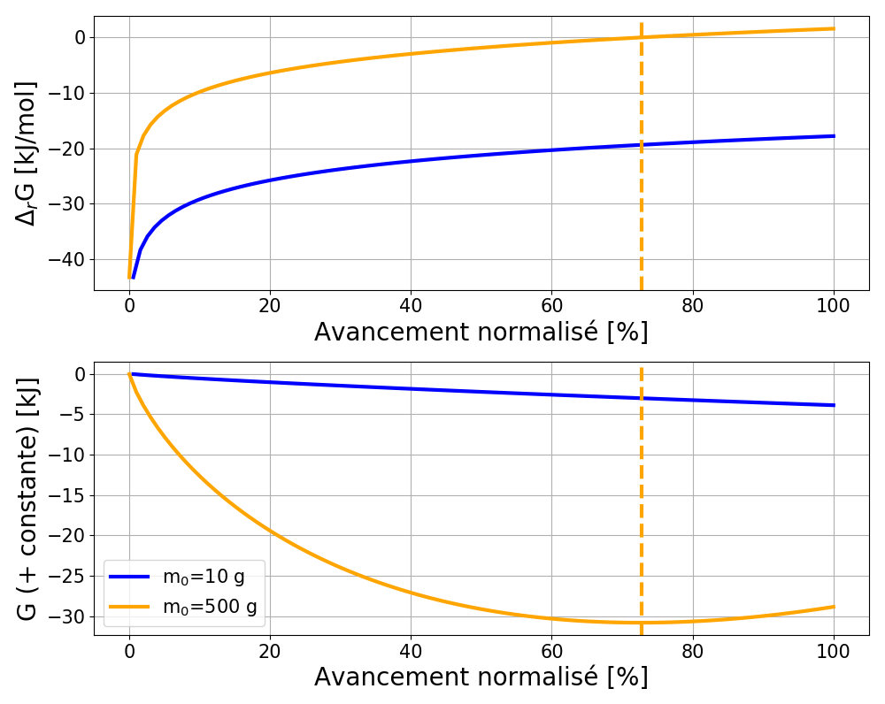
État perturbé (t=0⁺)
V = 1 L
H₂O (l), masse m₀ de NaCl (s)
Notes:
6

Slide 7
État perturbé (t=0⁺)
V = 1 L
H₂O (l), masse m₀ de NaCl (s)
Définition :
Réaction totale : Absence totale de l’un des réactifs à l’état final
Notes:
7

Slide 8
Notes:
8

Slide 9
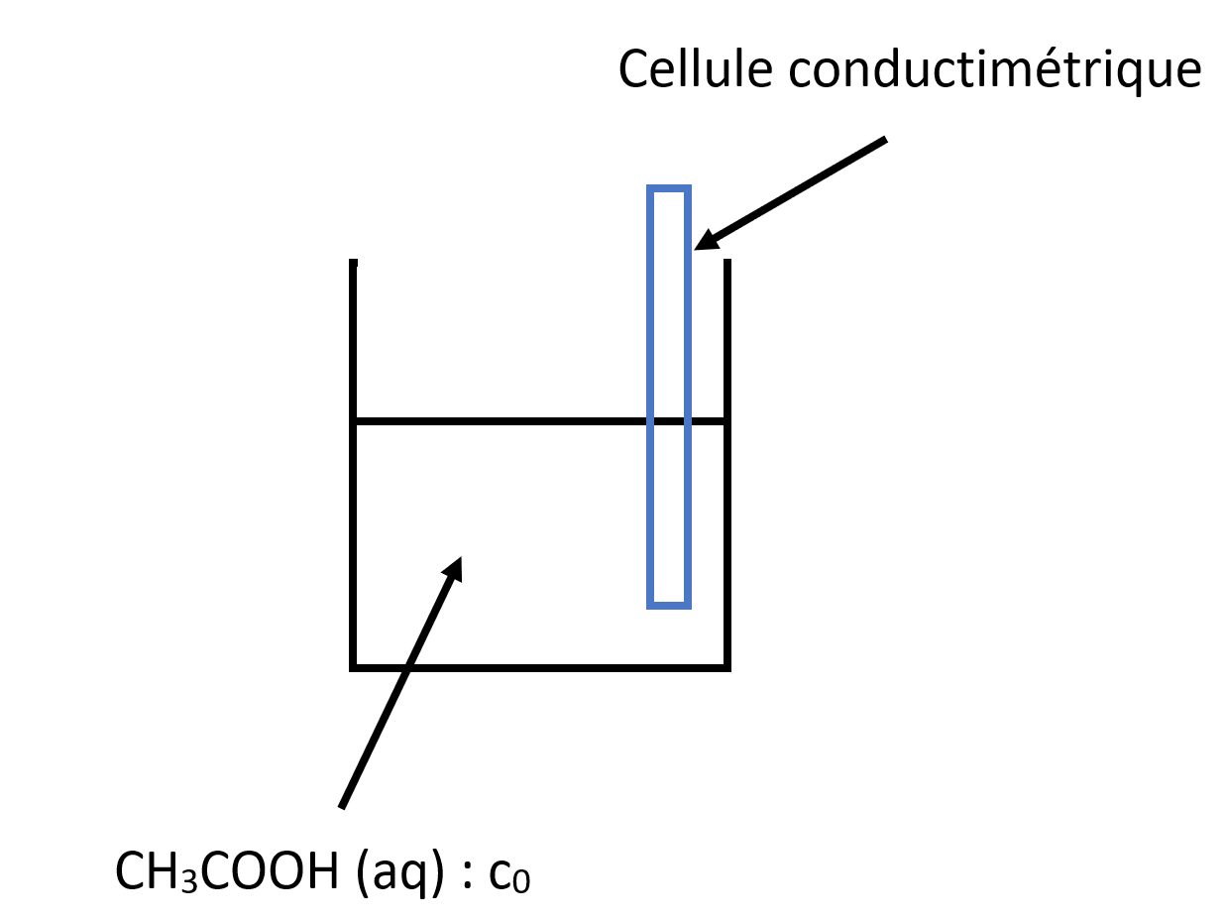
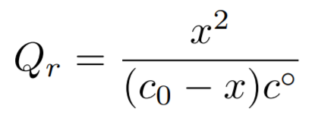
Acide éthanoïque dans l’eau
Quotient réactionnel
Loi de Kohlrausch
Notes:
9

Slide 10
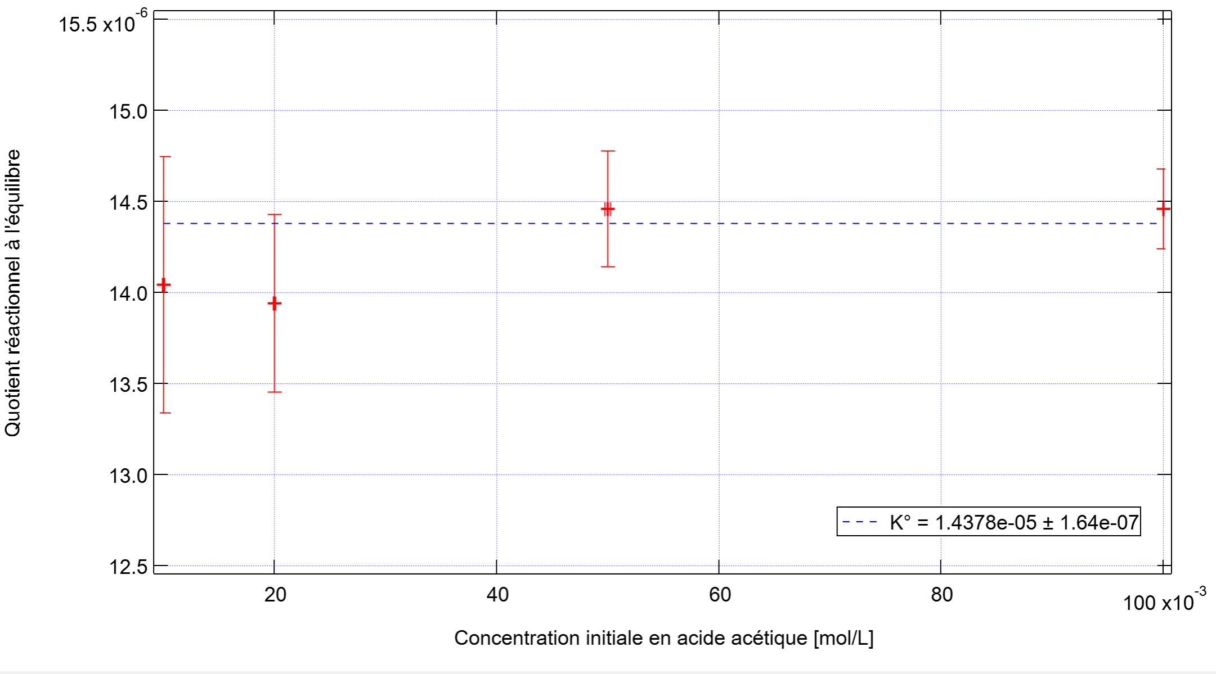
Résultats expérimentaux
Notes:
10

Slide 11
État initial (t=0⁻)
État perturbé (t=0⁺)
État final
Ajout de 25 mL de (Na⁺, HO⁻) (aq) à 2.10⁻³ mol/L
25 mL de (H₃O⁺, Cl⁻) (aq) à 1.10⁻³ mol/L ;
H₂O (l) ; bleu de bromothymol (BBT)
H₂O (l),
H₃O⁺ (aq), Cl⁻ (aq),
Na⁺ (aq), HO⁻ (aq) ; bleu de bromothymol (BBT)
H₂O (l),
H₃O⁺ (aq), Cl⁻ (aq),
Na⁺ (aq), HO⁻ (aq) ; bleu de bromothymol (BBT)
Notes:
11

Slide 12
État perturbé (t=0⁺)
Quel est le sens d’évolution ?
H₂O (l),
H₃O⁺ (aq), Cl⁻ (aq),
Na+ (aq), HO- (aq) ; bleu de bromothymol (BBT)
Sens direct
Notes:
12

Slide 13
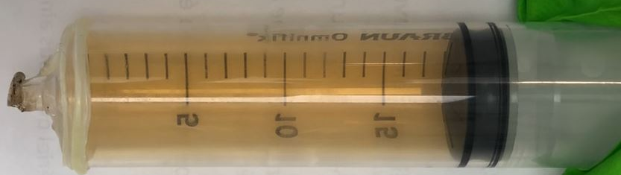
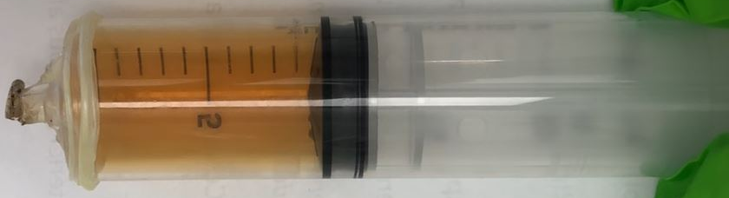
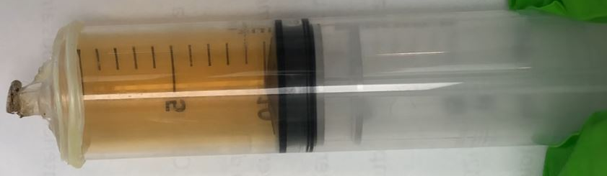
Gaz roux
NO₂ (g), N₂O₄ (g), air
Notes:
13

Slide 14
Calcul de la variance v
Méthode :
v = nombre de paramètres intensifs influençant l’équilibre – nombre de relations entre ces paramètres
Exemple :
Paramètres intensifs : température T, pression P, fractions molaires x^{g}(NO₂) et x^{g}(N₂O₄)
Relations : 1 loi de Guldberg et Waage et x^{g}(NO₂) + x^{g}(N₂O₄) = 1
v = 2
2
Nombre de paramètres intensifs fixés
Plusieurs équilibres différents atteignables
Aucun équilibre possible
Équilibre déterminé
Notes:
14

Slide 15
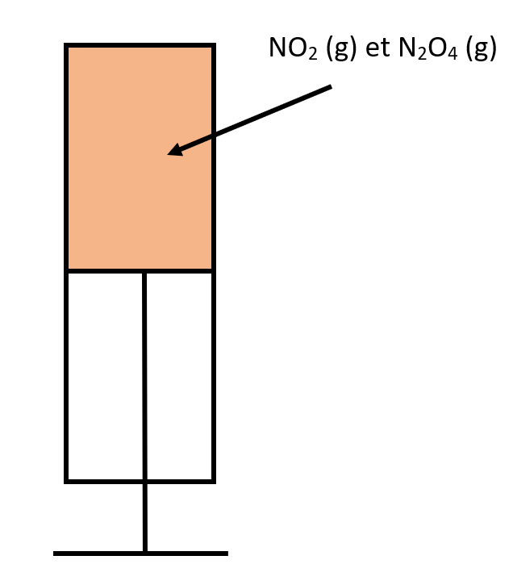
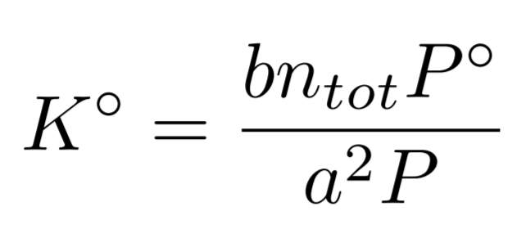
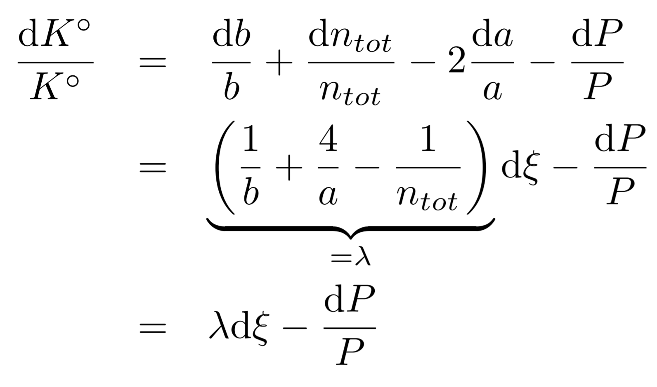
Le gaz roux
Avant perturbation (équilibre) :
Après perturbation (à l’équilibre) :
Notes:
15

Slide 16
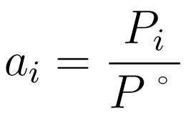
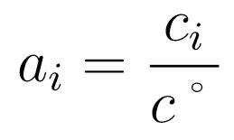
Potentiels chimiques (influence de la pression négligée)
 | Potentiel chimique | État standard | Activité chimique
Corps pur
Mélange idéal de gaz parfaits
Mélange de phases condensées
Solution aqueuse diluée : solvant, puis soluté
Notes:
16

